Slide 1

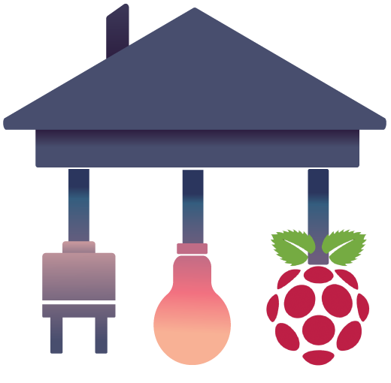
Universitatea “Alexandru Ioan Cuza” Iași
Facultatea de Informatică
Implementarea unui sistem software de tip Smart Home
Coordonator științific:
Lector doctor Cristian FRĂSINARU
Absolvent:
Nicușor TURCU
Sesiunea: Iulie 2018

Slide 2

Cuprins
1. Introducere
2. Arhitectura sistemului
3. Aplicația web
4. Server REST Java
5. Dispozitive inteligente
6. Dispozitive implementate
7. Direcții de dezvoltare
8. Concluzii

Slide 3
1. Introducere
De ce Smart Home?
etc

Slide 4
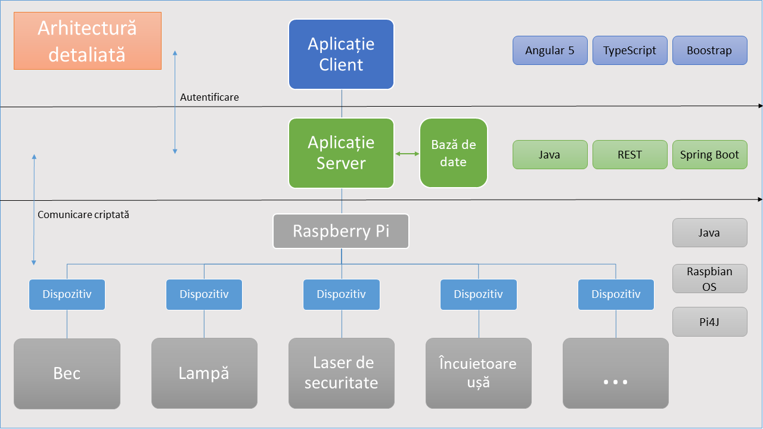
2. Arhitectura sistemului

Slide 5
3. Aplicația web
Angular 5
Boostrap 4
HTML
CSS
Typescript
cuvinte cheie

Slide 6
4. Server REST Java
API REST
SSL/TLS
Java
cuvinte cheie

Slide 7
5.Dispozitive inteligente
Raspberry Pi
Arduino
PI4J
SSL/TLS
Java
cuvinte cheie

Slide 8
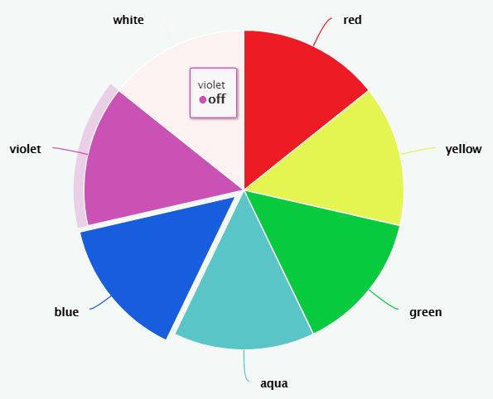

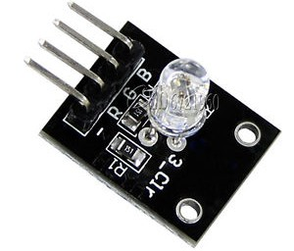
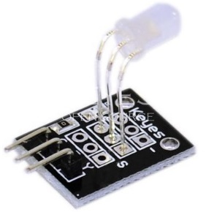
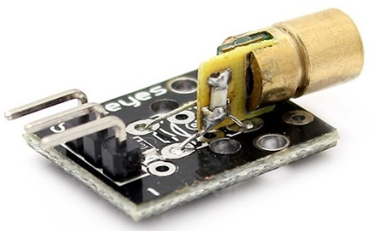
6. Dispozitive implementate
Software
Lampă
Bec
Laser de securitate
Hardware
KY-016, Modul LED cu 3 culori
KY-011, Modul LED cu 2 culori
KY-008, Modulul senzor laser

Slide 9
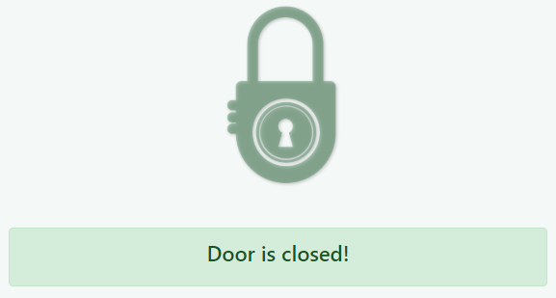
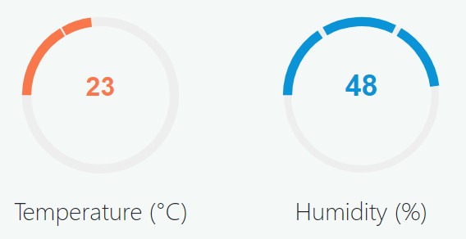
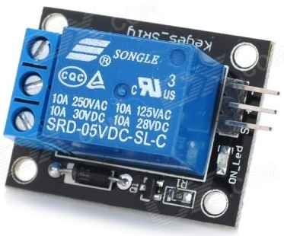
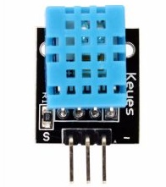
6. Dispozitive implementate
Software
Încuietoarea ușii
Monitor ambianță locuință
Hardware
KY-019, Modul releu 5V
KY-015, Modulul cu senzor de temperatură și umiditate

Slide 10
Demo

Slide 11
7. Direcții de dezvoltare
Creșterea numărului de dispozitive;
Creare a grupuri de utilizatori;
Înlocuirea serverului Java cu o arhitectură bazată pe microservicii;
Folosirea protocolului HTTPS între server și client.

Slide 12
8.Concluzii
concluzie

Slide 13
Întrebări?

Slide 14
Mulțumesc pentru atenție!

